Slide 1
Завершение обучения
Консультации
Квалификационный экзамен

Slide 2
ЗАВЕРШЕНИЕ ОБУЧЕНИЯ
7 июля 2022 г. завершается учебный курс и предэкзаменационная подготовка.
По окончании обучения выпускники сдают Квалификационный экзамен и получают следующие документы:
1. ДИПЛОМ о профессиональной переподготовке.
2. Квалификационный аттестат Федеральной Палаты налоговых консультантов.

Slide 3
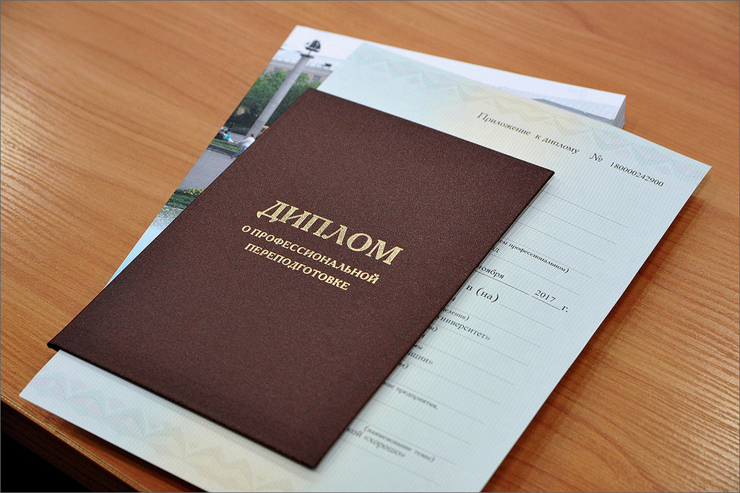
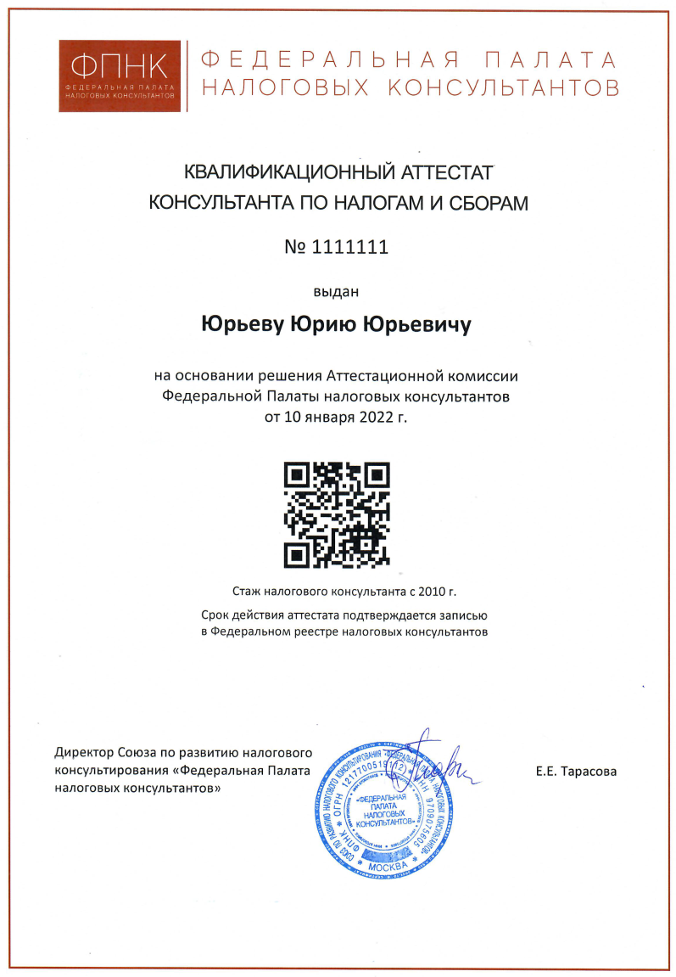

Slide 4
Для успешного завершения обучения и получения ДИПЛОМА о профессиональной переподготовке слушателем должны быть выполнены следующие условия:
Произведена полная оплата обучения.
Сформировано личное дело в полном объеме.
3. Сданы 4 экзамена и 2 зачета.

Slide 5
При несоблюдении вышеперечисленных условий слушатель подлежит
ОТЧИСЛЕНИЮ из университета
БЕЗ ВЫДАЧИ ДИПЛОМА

Slide 6
Для получения
КВАЛИФИКАЦИОННОГО АТТЕСТАТА
необходимо сдать
КВАЛИФИКАЦИОННЫЙ ЭКЗАМЕН
12 июля 2022 г.
15 июля 2022 г.

Slide 7
КОНСУЛЬТАЦИИ
Проведение консультаций – важнейший этап предэкзаменационной подготовки.
На консультациях были разобраны все экзаменационные задания, которые будут включены в экзаменационные билеты 12 и 15 июля 2022 г.

Slide 8
КВАЛИФИКАЦИОННЫЙ ЭКЗАМЕН

Slide 9
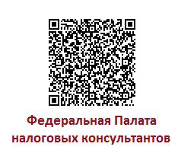
КВАЛИФИКАЦИОННЫЙ ЭКЗАМЕН
проводит
ФЕДЕРАЛЬНАЯ ПАЛАТА
НАЛОГОВЫХ КОНСУЛЬТАНТОВ
ФПНК
Наведите камеру на QR-КОД и сохраните контакты ФПНК

Slide 10
Начало экзамена в 10.00
Окончание 16.00
Просьба быть на связи с 8.00 до 17.00
За каждым слушателем закрепляется КУРАТОР.
Список с распределением билетов и закреплением кураторов направлен 4 июля.

Slide 11
После получения номера билета необходимо прислать на электронную почту metodist@cpnk.ru фотографию с изображением выпускника, номера билета, даты экзамена и паспорта. Это требуется по правилам идентификации выпускника.
Срок - до 9 июля 2022 г.

Slide 12
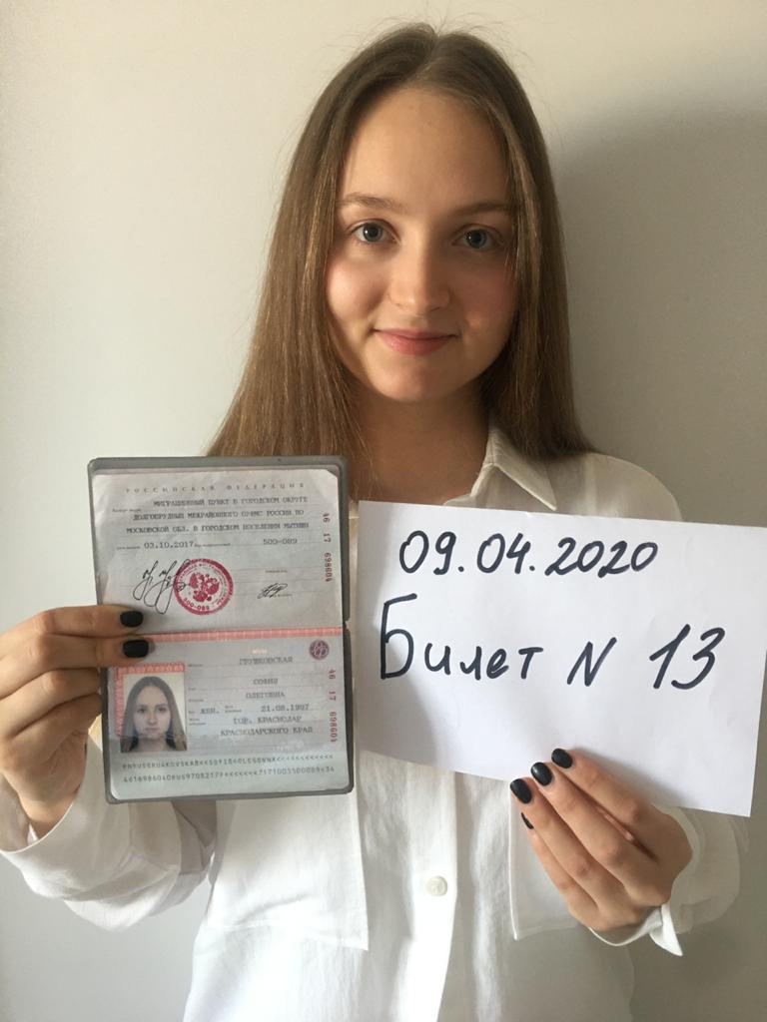
Образец
фотографии,
которую необходимо прислать
Фото прислать
до 9 июля 2022

Slide 13
Каждый экзаменационный билет состоит из 5 заданий.
1. Налоговое право.
2. Налоги и налогообложение.
3. Правовое регулирование предпринимательской деятельности.
4. Бухгалтерский учет и отчетность.
5. Финансовый анализ и управление налоговыми рисками.
6. Теория и практика налогового консультирования.

Slide 14
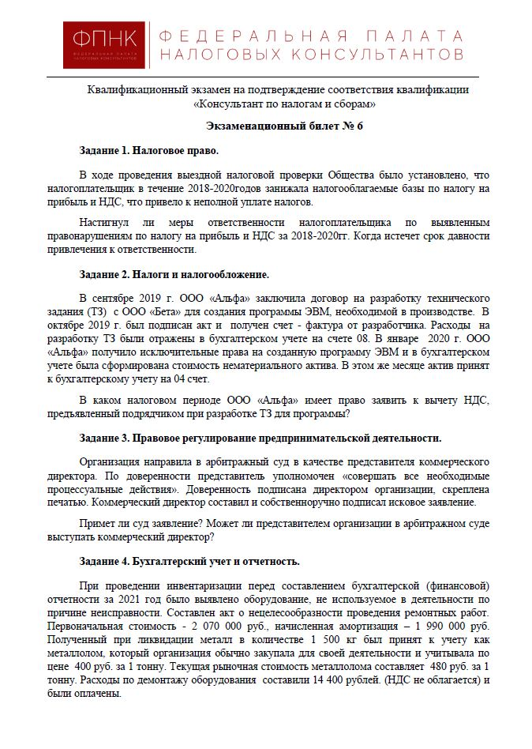
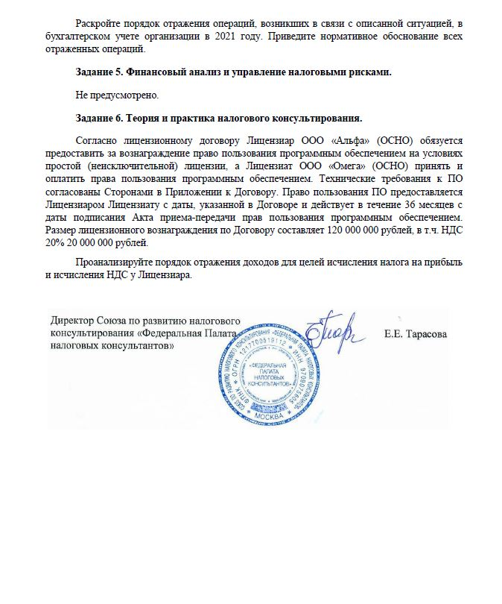

Slide 15
Выполнять экзаменационные задания можно в любой последовательности.
Не «придерживайте» готовые ответы! Сдавайте ответ сразу, как он будет подготовлен!
Настоятельно рекомендуем сдавать по ОДНОМУ ОТВЕТУ В ЧАС! Только это позволит четко рассчитать время экзамена.
Если не сдан хотя бы один раздел, результат экзамена будет – НЕ СДАНО.

Slide 16
ОФОРМЛЕНИЕ ОТВЕТОВ.
Ответы оформляются ТОЛЬКО на бланках Федеральной Палаты налоговых консультантов.
Бланков 5, по одному на каждое задание.
Каждый ответ оформляется на отдельном бланке в электронном (печатном) формате .doc.
Слушатели получают заполненные бланки и должны проверить правильность заполнения (дата, ФИО, номер билета и номер задания в билете).

Slide 18
Бланки вместе с билетом направляются в день экзамена с электронного адреса КУРАТОРА.
И только в ответ на это сообщение, т.е. на электронный адрес КУРАТОРА необходимо направлять ответы.
Ответы, направленные НЕ КУРАТОРУ, не учитываются и на проверку членам комиссии не направляются. БУДЬТЕ ВНИМАТЕЛЬНЫ!

Slide 19
Каждый ответ оценивается по 10-балльной шкале.
Максимальный балл – 50.
Проходной балл – 38.
Неудовлетворительная оценка – 4 балла.
Слушатель считается сдавшим экзамен, если сумма баллов составляет 38 и выше, и по всем дисциплинам получены положительные оценки, т.е. баллы не ниже 5.
Слушатель считается не сдавшим экзамен, если сумма баллов составляет менее 38 либо хотя бы по одной дисциплине получена неудовлетворительная оценка, т.е. 4 балла.

Slide 20
Результаты экзамена объявляются в течение 3 (трех) рабочих дней с даты экзамена.
В течение этих 3 дней идет проверка ответов и возможен звонок в адрес экзаменуемого.

Slide 21
Рекомендуем сдавать ответы сразу же, как они будут подготовлены, не придерживая их, и не накапливая несколько подготовленных ответов.
Сдавайте ОДИН ОТВЕТ В ЧАС.
Это позволит четко рассчитать время экзамена.
Это очень ВАЖНО!!!

Slide 22
Рекомендации по подготовке ответов

Slide 23
Экзаменационный ответ должен быть:
- ОБОСНОВАННЫМ: содержать ссылки на законодательство и материалы судебной практики.
- СТРУКТУРИРОВАННЫМ: иметь четкое и последовательное изложение материала.
ИСЧЕРПЫВАЮЩИМ: демонстрировать систематизированные и глубокие знания темы/вопроса.
- УБЕДИТЕЛЬНЫМ и демонстрировать владение претендентом профессиональной лексикой.
Каждое арифметическое действие должно быть пояснено (в т.ч. проводки при ответе на задание 4).

Slide 24
Не ищите в Интернете ответы на экзаменационные задания. Их там НЕТ!!! А те, что есть, не списывайте!!! Они неверны.

Slide 25
ВНИМАНИЕ! Сходство условий двух задач, экзаменационной и размещенной в интернете, НЕ ПРИВОДИТ К ИДЕНТИЧНОМУ РЕШЕНИЮ! В любой задаче имеется множество нюансов, которые влияют и на ход ваших рассуждений, и на содержание ответа, и на нормы права, которые в качестве обоснования ответа должны быть приведены.

Slide 26
Не следует допускать в ответе избыточное цитирование нормативных документов. Содержание норм необходимо излагать своими словами, поскольку ваш ответ – это письменная консультация налогоплательщика.

Slide 27
Грубой ошибкой считается:
- не рассматривать судебную практику;
- переписывать статьи из кодексов или законов, статьи из КонсультантПлюс при ответе на теоретический вопрос.
Ответ должен представлять собой обоснованное мнение выпускника, а не являться цитатником НПА или компиляцией чужих авторских, не всегда правильно подобранных, или вообще неправильных материалов.

Slide 28
Неверно выстраивать ответ, основываясь ИСЛЮЧИТЕЛЬНО на письмах Минфина, ФНС России.
Эти документы не входят в иерархию нормативных правовых актов и являются частным мнением экспертов.

Slide 29
Письма могут быть приведены только как дополнительное (после закона, судебной практики) подтверждение Вашей позиции или, напротив, письма могут быть источником информации о рисках налогоплательщика в случае, если позиция контролирующих органов и приведенная Вами позиция не совпадают.

Slide 30
При проверке экзаменационного ответа член экзаменационной комиссии имеет право связаться с претендентом для проведения собеседования с целью уточнения ответа.
Все ответы должны быть СДАНЫ в день экзамена не позднее 16:00.
Ответы, направленные на проверку позже указанного времени, не засчитываются, и экзамен считается несданным.
Если не сдан хотя бы один ответ, результат экзамена – НЕ СДАНО.

Slide 31
После завершения экзамена необходимо оставаться на связи! Просьба до момента
объявления результатов отвечать
на телефонные звонки!

Slide 32
Если экзамен не сдан

Slide 33
Проводится пересдача
Процедура пересдачи:
Согласовывается дата и время пересдачи.
Срок пересдачи – не более 1 месяца.
В назначенный день претенденту направляется новый билет либо его часть (1 задание).
Пересдача проводится БЕЗ ДОПОЛНИТЕЛЬНОЙ ОПЛАТЫ.

Slide 34
Если выпускник не явился
на экзамен

Slide 35
Проводится сдача экзамена в индивидуальном порядке
Процедура:
Согласовывается и назначается дата проведения экзамена, утверждается состав аттестационной комиссии.
В назначенный день претенденту направляется билет и бланки для ответов. Комиссия приступает к работе.
Стоимость проведения экзамена в индивидуальном порядке составляет 6000 руб.
Претендент, не вышедший на экзамен, вправе сдать экзамен в течение 3 месяцев.

Slide 36
Желаю каждому из Вас удачи,
позитивного настроя и
уверенности в победе!

Slide 37
cpnk.ru
Если у Вас возникли вопросы, позвоните нам
(495) 925-03-87 (многоканальный)
Центр подготовки налоговых консультантов:
Директор | Тарасова Евгения Евгеньевна | tarasova@rosnou.ru
Зам. директора | Гетьман Наталья Евгеньевна | nalog@cpnk.ru
Ведущий специалист | Шелест Павел | pavel@cpnk.ru
 |  | metodist@cpnk.ru
Координатор | Яризова Юлия | jyarizova@mail.ru
cpnk.ru

Slide 38
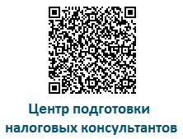
cpnk.ru
Наведите камеру телефона на QR-КОД и сохраните контакты ЦПНК
БЛАГОДАРИМ ЗА ВНИМАНИЕ!

